Slide 1
GNA/G2TOP
2005/12/15
AMS技術

Slide 2
Agenda
Global Notes Architecture（GNA)
  Notes/Domino
  Global Notes Architecture (GNA)
  Dominoサーバ
GNA/GWA Turn Over Process(G2TOP)
  GNA/GWAの移管プロセス
  G2TOP
  AMS内のレビュープロセス
  移管にあたって

Slide 3
Global Notes Architecture
Global Notes Architecture（GNA)
  Notes/Dominoって何？
  Notesアプリケーション
  Notes/Domino Soft/Ware
  Global Notes Architecture (GNA)とは？
  GNAを制定しているところは？
  Dominoサーバの種類
  サーバのネーミングルールとドメイン
  目的別のサーバの配置
  定期複製

Slide 4
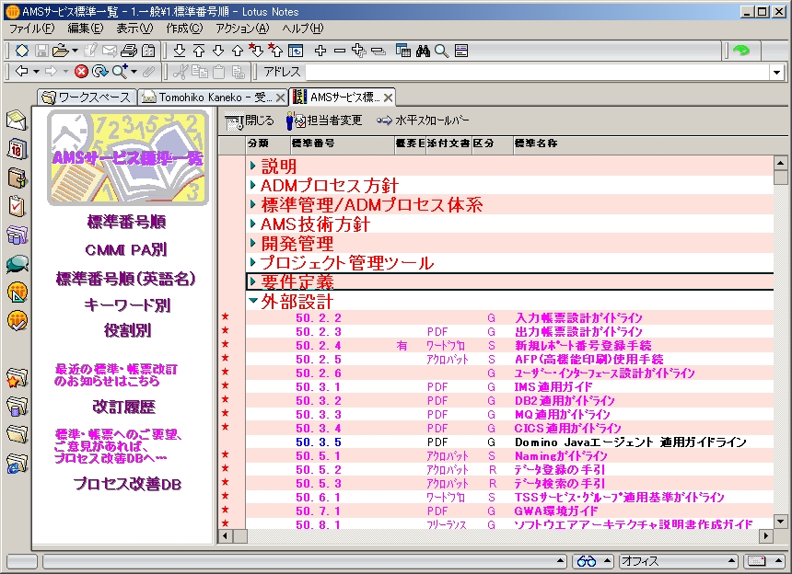
Notes/Dominoって何？
Notes/Dominoって何？
  組織の意思疎通や仕事の効率的な進行を実現するコラボレーションプラットフォーム。
    メール
    文書共有
      AMSサービス標準一覧（JPDEPT016/A/IBMJPN \isd\STD01.NSF）
    ディスカッション
      部門の掲示板
    カレンダー
    ワークフロー

Slide 5



Notesアプリケーション
Notes/Dominoアプリケーション
  Notes/Dominoを用いた、適用業務を実現するSoft/Ware
Notesアプリケーションの例
  IRIS
    問題管理DB
  DRAGON
    電子申請システム
  PCB
    Project Control Book

Slide 6
Notes/Domino Soft/Ware
Lotus Notes
  Notesクライアント
Lotus Domino
  サーバ
Lotus Domino Administrator
  Dominoシステム管理クライアント
Lotus Domino Designer
  Notesアプリケーション開発環境

Slide 7
（補足）Notes/Dominoアーキテクチャの概念図
Domino Server
Application
Service
Notes Client
Domino DB
HTTP Service
接続Service
OS
File System
Web Client
Messaging
Service
RDBMS
Mail Client

Slide 8
Global Notes Architecture（GNA）とは
Global Notes Architecture（GNA）とは
  WW IBMで、唯一の統一されたNotes/Dominoのアーキテクチャ
GNA Standards and Guidelines
  GNAの標準およびガイドライン
  IBMの全Notes/Dominoアプリケーションが従う必要がある
  http://w3-1.ibm.com/transform/sas/as-web.nsf/ContentDocsByTitle/Global+Notes+Architecture+(GNA)
GNAに含まれるもの
  Notes Mail
  Notes Application
  DominoによるWeb Application (GWA Domino)
  会議室予約などのOffice Application (NCO Service)

Slide 9
（補足）GNAとは？
GNAという時、いろいろな意味をさす場合がある。
Architecture
  ex) GNAはこういう構成になっている。
Standards and Guideline
  ex) GNA違反である。
組織
  ex) GNAが言うには、・・・

Slide 10
GNAを制定しているところは？
BT/CIO (Business Transformation/Chief Information Officer)
  Cookbook（インフラストラクチャ）
  Standards and Guidelines
BT/CIO
US
SDC
AMS
TD
Delegation
（委譲）
AP
SDC
AMS
TD
TD（Technical Director）：CIO
SDC（Service Delivery Center)：運用
AMS（Application Management Service）：開発、保守
JP
SDC
AMS

Slide 11
GNA 一覧
0 - Chapter 0. Global Notes Architecture Standards and Guidelines Admin
0.1.0 - Summary of Changes Informational
1 - Chapter 1. Global Notes Architecture Overview
1.1 - IBM Notes Hosting Standard Standard
1.2 - Global Notes Architecture - Server Overview Informational
1.2.1 - GNA Staging Servers Standard
1.3 - Application Deployment Path Standard
1.4 - GNA Deviation Contacts Informational
2 - Chapter 2. Access Control Overview
2.1 - Default Access Settings Standard
2.2 - Maximum Allowable Access Standard
2.3 - Groups and Roles in Access Control Standard
3 - Chapter 3. Design Standards and Guidelines Overview
3.1 - Design Elements - Database Properties and Naming Conventions Overview
3.1.1 - Database Property Standards Standard
3.1.1.1 - Hidden Designs Standard
3.1.2 - Database Property Guidelines Guideline
3.1.3 - Database Naming Standards Standard
3.2 - Design Elements - Forms, Views and Fields Overview
3.2.1 - Form Standards Overview
3.2.1.1 - Default Form Standard Standard
3.2.1.2 - Reader Names and Hard Coding Standard
3.2.1.3 - Stored Forms Standard
3.2.2 - View Standards and Guidelines Overview
3.2.2.1 - View Standards for Local Applications Standard
3.2.2.2 - View Standards for Enterprise Applications Standard
3.2.2.3 - View Guidelines for Enterprise Applications Guideline
3.2.2.4 - View Guidelines for Local Applications Guideline
3.2.3 - Field Standards and Guidelines Overview
3.2.3.1 - Integrating instant messaging capabilities in Notes client applications Standard
3.3 - Design Elements - Agents Overview
3.3.1 - Server Based Agents Standard
3.3.2 - Date-Time Format Standard
3.3.3 - Unrestricted Agents Standard
3.3.4 - Hard Coding in Agents Standard
3.4 - Search Standards and Guidelines Overview
3.4.1 - Search Standards for Local Applications Standard
3.4.2 - Search Standards for Enterprise Applications Standard
3.4.3 - Search Guidelines for Enterprise Applications Guideline
3.5 - Indexing Standards and Guidelines Overview
3.5.1 - Full Text Index Guideline
3.5.2 - View Index Standard
3.6 - Miscellaneous Design Standards and Guidelines Overview
3.6.0.1 - Domino Database Directory Structure in GWA Standard
3.6.0.2 - Leveraging Domino Command Caching Guideline
3.6.0.3 - Mapping Error Messages in Domino Standard
3.6.1 - Smart Icon Usage Standard
3.6.2 - Archiving for Non-Mail Applications Standard
3.6.3 - Sametime Integration Informational
3.7 - User Accessibility Standards Standard
4 - Chapter 4. Mail Standards in GNA Applications Overview
4.1 - GNA Mail Standard Standard
4.2 - Mass Mail Bulk Mailings Standard
4.3 - Mail-In Database Handling Standard
5 - Chapter 5. Replication Overview
5.1 - Replication Topology Standard
5.2 - Replication Permissions Standard
5.3 - Replication Setting Standard
6 - Chapter 6. Directory Overview
6.1 - Directory Standard Standard
6.2 - Domino Directory (NAB) Standard
7 - Chapter 7. Infrastructure Overview
7.1 - Cross Certification Standard
7.2 - Platform Independence Standard
7.3 - Domino Software Code Levels Standard
7.4 - GNA Security Standard
7.5 - Affiliated Domain Standard
8 - Chapter 8. Middleware Overview
8.1 - CORBA Usage

Slide 12
StandardとGuidelineの違い
Standard
  必ず準拠しなくてはならない標準。準拠できない場合は例外申請を提出し、適切なBusiness Reason があれば例外が認められる場合がある。
Guideline
  できるだけ準拠しなくてはならない。

Slide 13
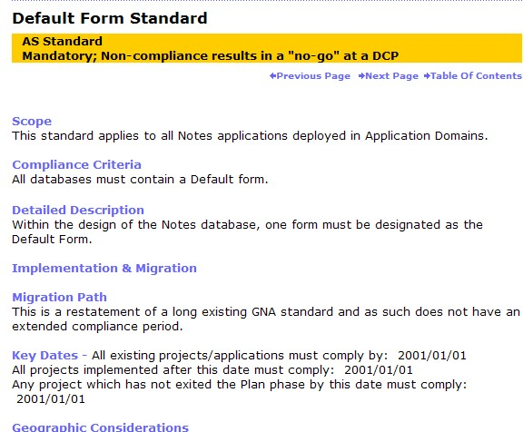
GNAの文書の構成
Scope
  当文書を遵守しなくてはならないScope
Compliance Criteria
  準拠しなくてはならない標準。要旨がかかれている。
Detailed Description
  標準の詳細な説明

Slide 14
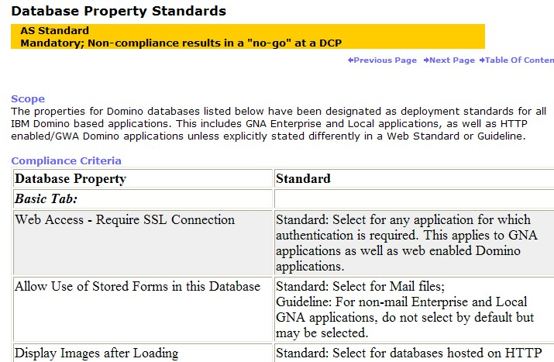
GNAの文書の構成

Slide 15
GNAとアプリケーション
アプリケーションはGNA S&G全てと関係するわけではない
アプリケーションと関係ない部分
  Mail
  Infrastructure 等

Slide 16
Dominoサーバの種類
Mailサーバー
  各ユーザーのNotes Mail DBを配置
Notes Applicationサーバー
  Notesクライアントを使用するアプリケーションを配置
    (例) DRAGON、PHENIX
  社内向けのみ
Web Applicationサーバー
  Webブラウザを使用するアプリケーションを配置
    (例) 製品発表レター検索
  社内向け/社外向け
Application Stagingサーバー
  エンドユーザーはアクセスしないサーバー
  定期エージェント実行など、バックエンド処理に使用
Replication Hub
  各サーバー間の定期複製接続のためのハブ

Slide 17
サーバのネーミングルールとドメイン
 | 種類 | サーバー名 | ドメイン
GNA | Mail | DnnMLxxx/nn/M/IBM (例)D19ML001/19/M/IBM | IBMcc (例)IBMJP
 | Replication Hub | DnnHBRxx/nn/H/IBM (例)D19HBRM1/19/H/IBM | IBMDCnn (例)IBMDC19
 | Notes Application | DnnDBLxx/nn/A/IBM (例)D19DBL01/19/A/IBM
 | Application Staging | DnnDBSxx/nn/A/IBM (例)D22DBS01/22/A/IBM
GWA
 | Web Application | DnnDBL5x/nn/A/IBM (例)D22DBL51/22/A/IBM
 | External Replication Hub | DnnHBRXx/nn/H/IBMEXT (例)D22HBRX1/22/H/IBMEXT | IBMWEB
 | External Web Application | DnnXDBxx/nn/A/IBMEXT (例)D22XDBA1/22/A/IBMEXT
 | External Application Staging | DnnXDBSx/nn/A/IBMEXT (例)D22XDBS1/22/A/IBMEXT
    nn: SDC Code (19さがみ野、20 南港、22 大和/大手町)
    cc: Country Code

Slide 18
目的別のサーバ配置
決められた用途以外には使用不可
  ex)
    Mailサーバーや、Replication Hubには、アプリケーション配置不可
    Notes Applicationサーバーには、Webブラウザからのアクセス不可
    Web Applicationサーバーには、Notesクライアントからのアクセス不可
    Web Applicationサーバーでの、定期エージェント実行不可
Webアプリケーションでは、複数サーバーにレプリカを配置し、定期複製する必要がある
  Web Applicationサーバー
    エンドユーザーが、Webブラウザでアプリケーション使用
  Notes Applicationサーバー
    Notesクライアントでのアプリケーション保守
  Application Stagingサーバー
    定期エージェント実行

Slide 19
定期複製（レプリケーション）
各サーバー間はHub経由で定期複製
  複数のHubを経由する場合もある -> 構成図参照
  変更反映にかかる時間は、経由するHubの複製頻度の合計
複製頻度は4種類
  Express 15分
  High 30分
  Middle 90分
  Low 2回/1日
海外のGNAサーバーとも接続
  WWアプリケーションのレスポンス・タイム短縮

Slide 20
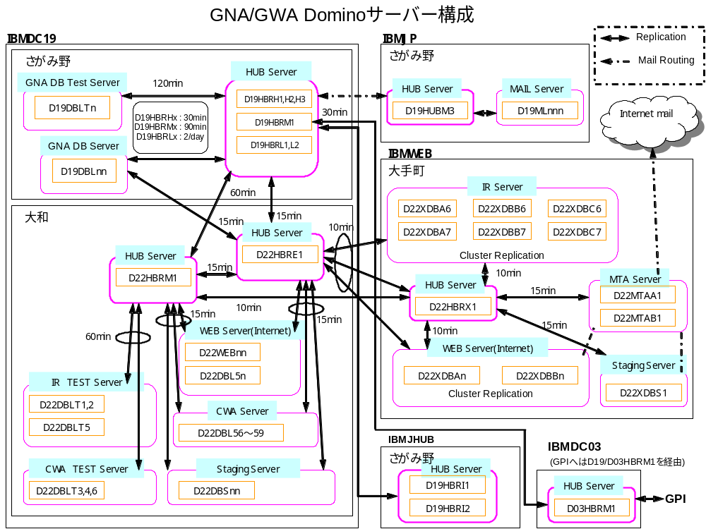
（参考）GNA/GWA Dominoサーバ構成

Slide 21
GNA/GWA Turn Over Process(G2TOP)
G2TOP
  GNA/GWAの移管プロセス
  G2TOP
  AMS内のレビュープロセス
  移管にあたって

Slide 22
GNA/GWAの移管プロセス
WebSiteGo
  EWM主管
  GWAのWebサイト全てが対象
    新規Webサイト立ち上げ / アプリケーションを伴う新機能の追加 / サイト全体のリニューアル
GNA/GWA Turn Over Process（G2TOP）
  IT計画推進（TD)主管
  GNA/GWA環境で稼動させるアプリケーションが対象
    GWA 静的コンテンツは対象外
    GNA 小規模変更は対象外
IBM Forms
  GNAアプリケーションの小規模変更時は変更申請のみで可能

Slide 23
G2TOP
GNA/GWA Turn Over Process (G2TOP)
  日本固有のプロセス
  TDがプロセスオーナー
  GNA/GWA環境へ移管するアプリケーションのレビュープロセス
  通常プロセスと簡易プロセス
    計画/設計/移管 3回のレビュー
    移管時に1度のみレビュー
  サポートツール(Notes DB)を使用
    Server: D19DBL44/19/A/IBM
    File: n_dir\nco\admin\GNAGWA.nsf

Slide 24
簡易レビューを行えるもの
以下の全ての条件に合致するもの
  G2TOP ガイド 1.21
    Notesクライアントのみを使用する
    Dominoサーバーのみを使用する
    使用可能ユーザー500人以下
    ピーク時のユーザー50人以下
    サービスレベルが低いことに同意できる
    etc…
AMSで開発するアプリケーションが利用することはあまりありません…

Slide 25
G2TOPレビューア
TD
EWM
BP事業部
NCO(Domino運用レビューアー)
NCO(Middleware運用レビューアー)
e-Advocate

Slide 26
TD
IT計画推進（TD Office）
  CIOの役割も果たしますので、社内標準、セキュリティー、リーガル等の観点から、プロセス全体およびアプリケーション、コンテンツの内容に関してのレビュー、ガイダンスを実施します。
  また、申請要求のあるアプリケーションにおいて、計画レビューの観点に合わせて、以下の点にも注目します。
    有用性の確認
    APPLICATIONの目的
    Process Ownerの確定
    Database Ownerの確定
    Total Users
    Concurrent Users
    Deploy Area
    Support Formation
    重複システムのチェック
    IT Strategy 順守

Slide 27
EWM
EWM (Enterprise Web Management)の役割
  WebSiteGoプロセスに登録された案件に対する計画レビューの調整、実施
  各種登録申請に関するガイド
  GWA/GNA Turn Over Processへの振り分け
  WebアプリケーションのUIデザインレビュー
  など

Slide 28
BP事業部
BP事業部の役割
  ビジネスパートナー様にとって本当に必要な情報かどうか、また他のものとの重複がないかどうか。
  情報の整理の仕方やユーザーインターフェースがビジネスパートナー様にとってよいかどうかどうか。
  ビジネスパートナー様用のインフラ(現在はPartnerInfoかGWA)に搭載出来る形態になっているかどうか。
  ビジネスパートナー様向け情報としての全体の整合性がとれているかどうか？

Slide 29
NCO(Domino運用レビューア)
Domino運用レビューアの役割
  レビュー時は性能、技術、運用·保守の観点からレビューします。
  移行時にはデータベース(nsf FILE)をNCO Dominoサーバーへ登録します。
  DBのセキュリティーに関しては基本的にはDBのオーナーの責任ですが、ACLについてはNCO Administratorグループを管理者で設定し、DB関係者やユーザーには編集者権限以下を付与します。さらに、必要があればオ-ナ-に情報を提供してセキュリティーが確保されるように適宜ガイドを行います。

Slide 30
NCO（MiddleWare運用レビューア）
Middleware運用レビューアの役割
  GNA/GWA環境においてDomino以外のミドルウェアについてレビュー致します。
  レビュー時は技術·キャパシティー·運用·保守の観点からレビューします。

Slide 31
e-Advocate
e-Advocateの役割
  日本におけるAdvocateの役割は品質確保の観点から、国内にて開発されたすべてのGNA/GWAのNotes/Webアプリケーションにおいて、 レビューする義務があり、スタンダードに準拠しているか、Best Practiceが有効に取り入れられているか等、テクニカルな観点を確認し、問題があれば、レコメンデーションする責任があります。
  なお、e-Advocateは承認者ではありません。運用面や社内厳守事項等の必須の部分を除く、テクニカルな面のレコメンデーションの内容に関しては、アプリケーションに取り入れるかどうかについてはプロジェクトのPMおよび、アプリケーションのオーナーのリスクテイキングにより決定可能です。

Slide 32
AMS内のレビュープロセス
Technical Design Session (TDS)
  AMS内の品質向上のためのレビュープロセス
  PMのリクエストにより、AMS技術がレビューをおこなう
  プロジェクトの技術的な問題を解決することが目的
  開催は任意・随時
    QA0でTDSの必要性を指摘された場合はQA1の前に行なう必要がある

Slide 33
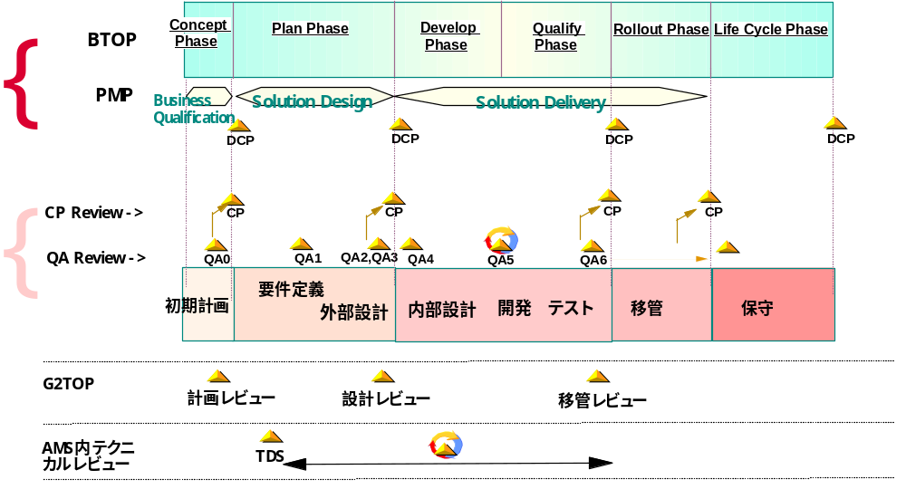
開発プロセスとレビュー

Slide 34
各レビューの内容
 |  | レビューアー | レビューの観点
G2TOP (全社) | 計画レビュー | TD | プロジェクトに対する投資の是非
 | 設計レビュー | EWM. NCO, BP事業部 e-Advocate | 設計レベルでの標準への適合性 アーキテクチャーの妥当性
 | 移管レビュー | EWM. NCO e-Advocate | 設計レビュー時からの変更の有無 標準の適合性 パフォーマンス
AMS プロセス | TDS | AMS技術 (含 e-Advocate) | アーキテクチャーの妥当性 GWA環境に適合するデザインの策定 その他、技術的懸念事項の解決

Slide 35
移管にあたって
プロセスを理解しましょう
  G2TOPのガイド
  背景にあるStandard等
レビューは速やかに申請しましょう
  実際に2週間もかかることは稀ですが…
レビューに通るものを開発しておきましょう
  標準の遵守
  Check Listでのセルフアセス
懸念は早めに解決しておきましょう
  TDSの活用

